Slide 1
グシャの世界史探究授業 中国の古代文明③
春秋・戦国時代
春秋時代と戦国時代はどのような点で
異なるのか？

Slide 2
今回
資料：『詳説世界史研究』山川出版社

Slide 3
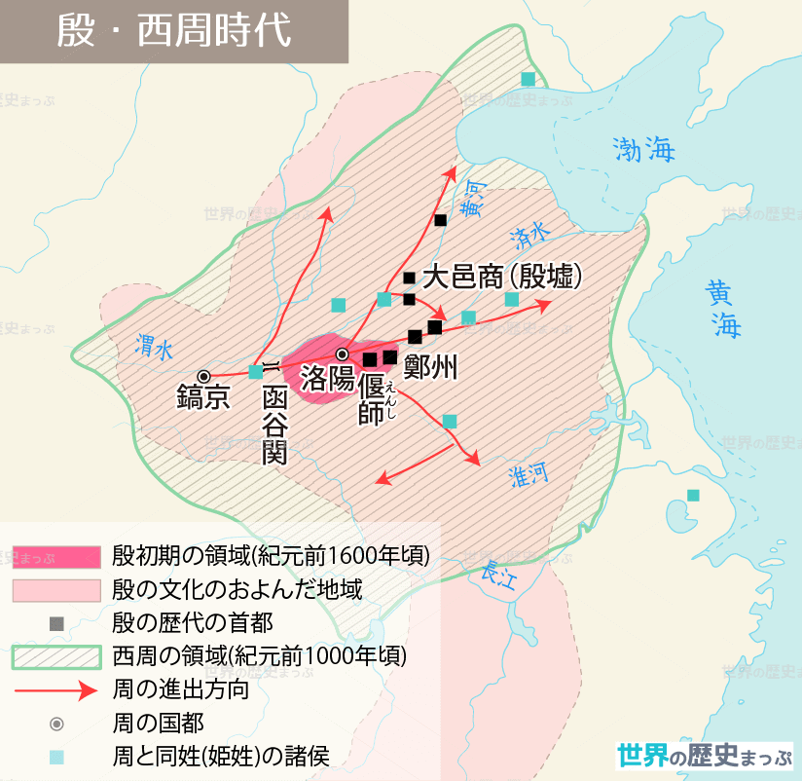
洛邑
鎬京

Slide 4
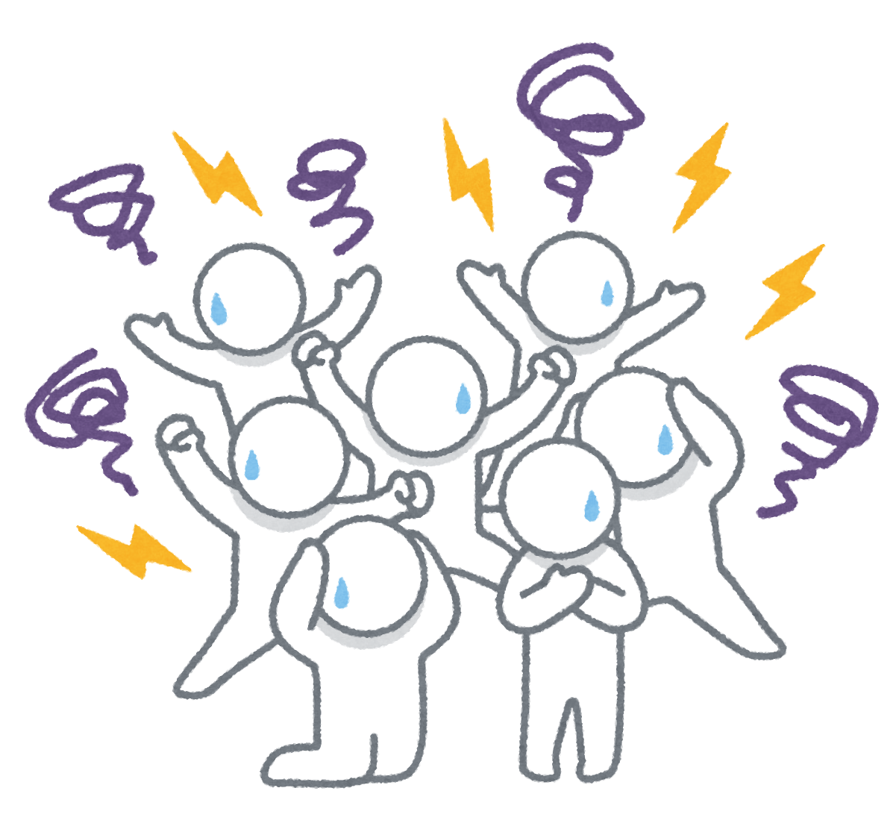
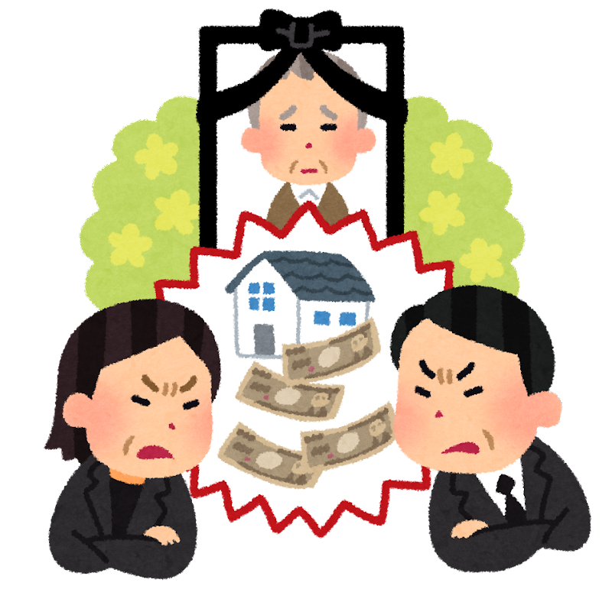
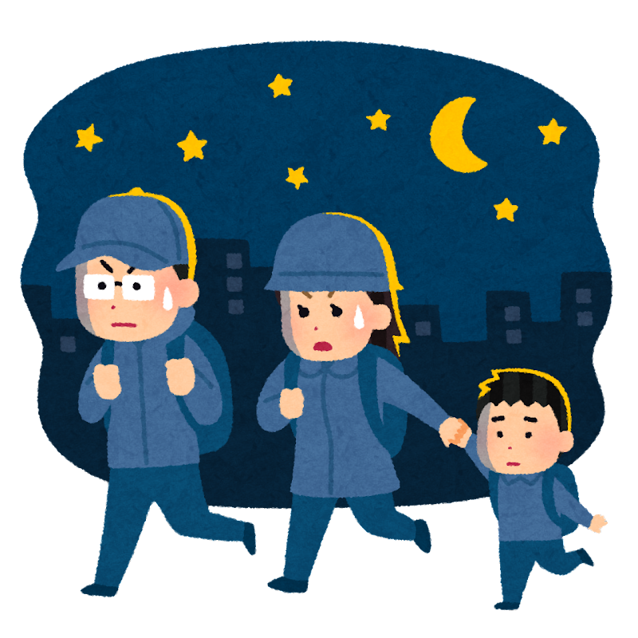
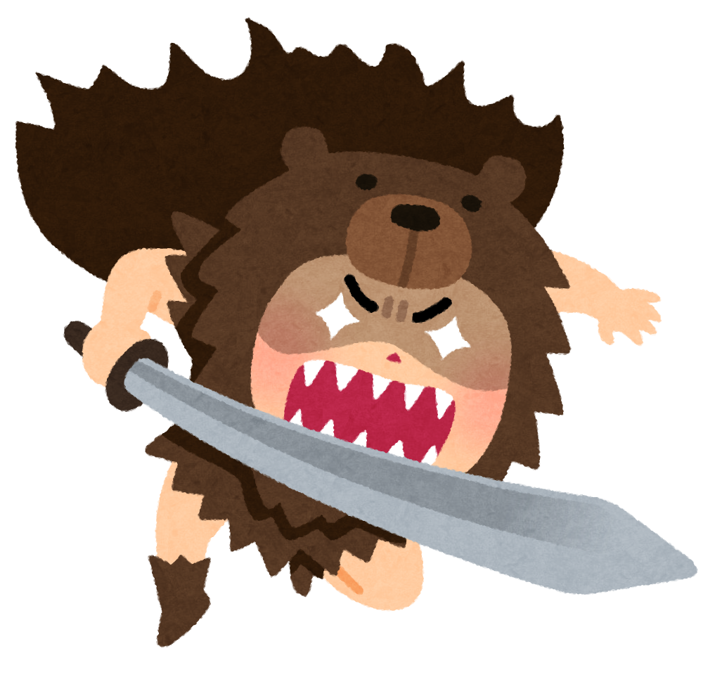
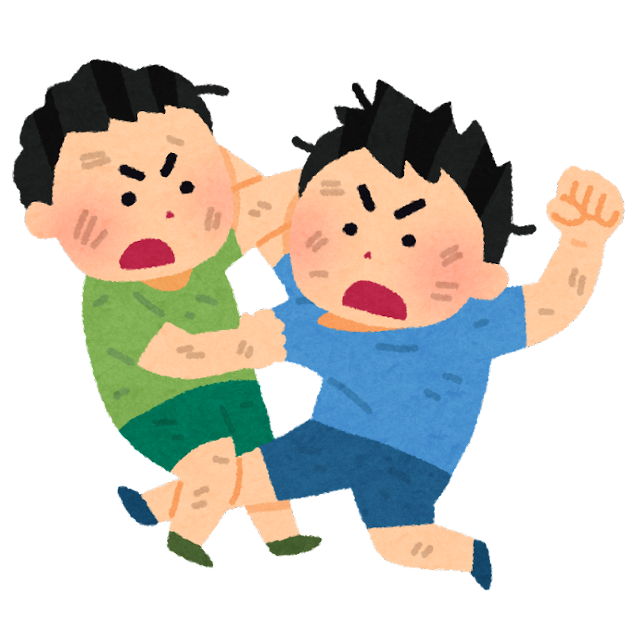
周
東周
東の中心地
らくゆう
洛邑に首都が移動
周辺民族侵入
後継者争い
内戦

Slide 5
俺が周王を守る！
諸侯
異民族
周
諸侯
諸侯
諸侯
いや俺が守る！
異民族

Slide 6
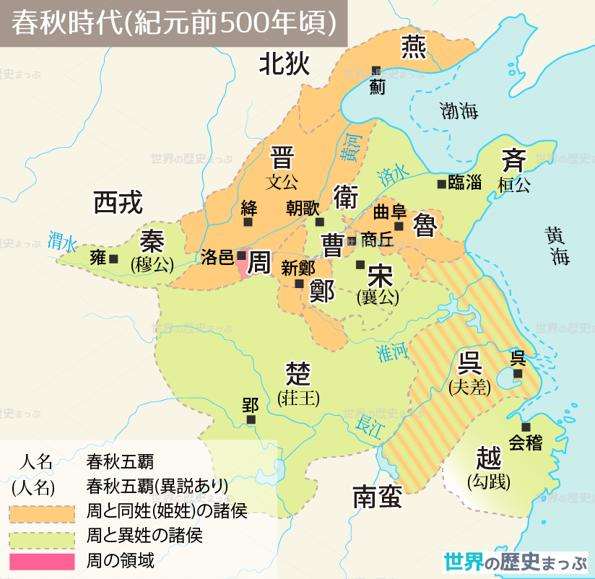
赤枠：
特に有力だった覇者

Slide 7
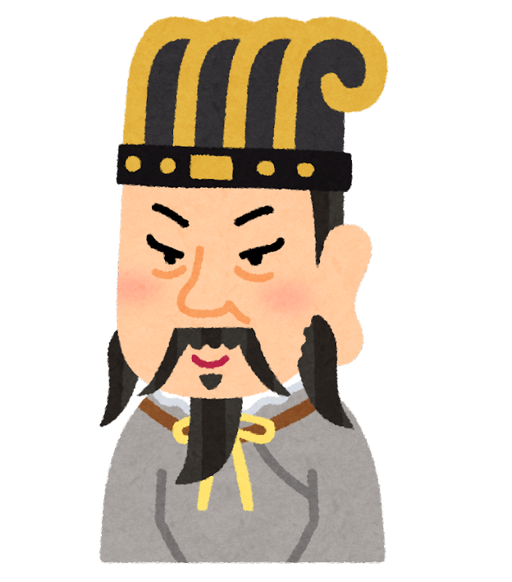
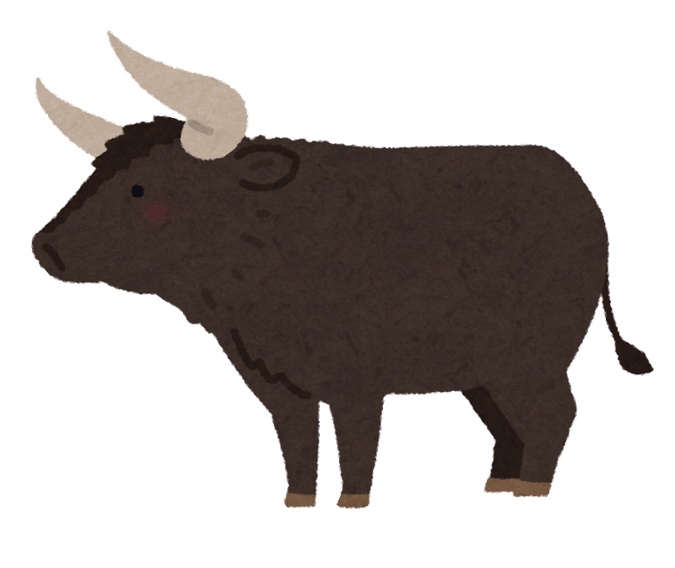
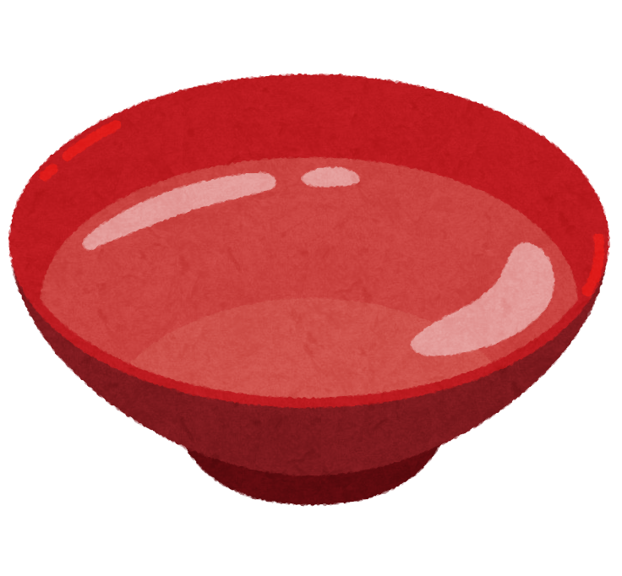
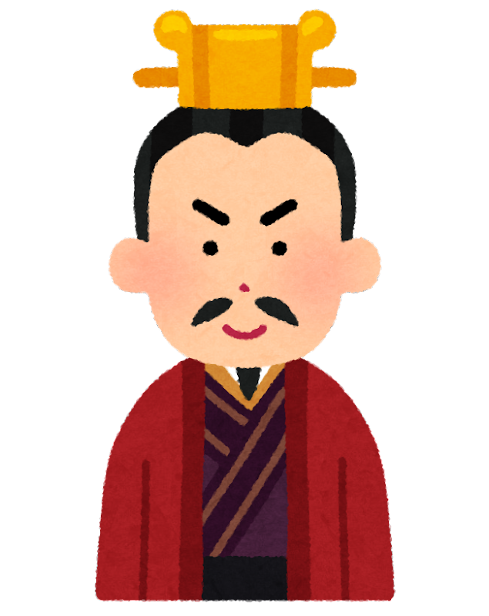
諸侯の会盟（同盟）
「牛耳る」「盟」の起源
牛の耳
血
我々で周王を
お守りするのだ
覇者
諸侯
諸侯
諸侯
誓いの盃

Slide 8
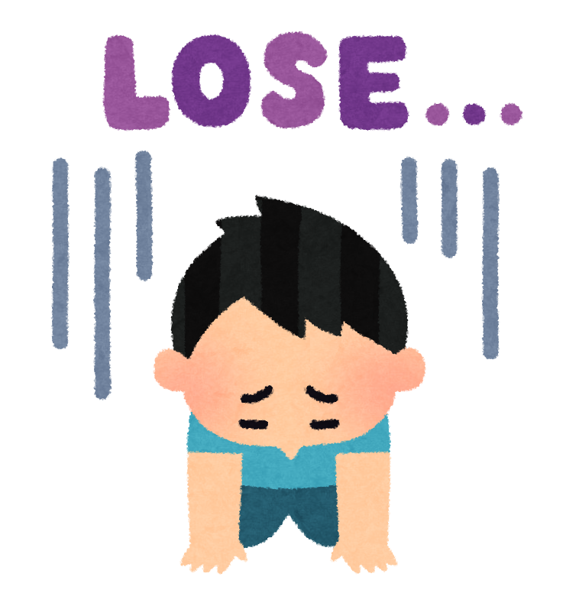
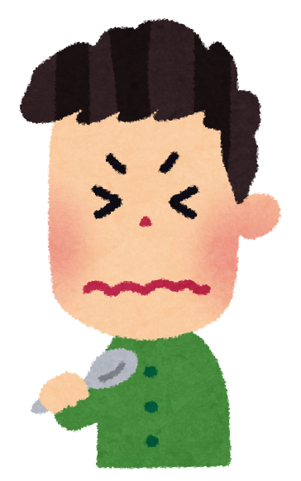
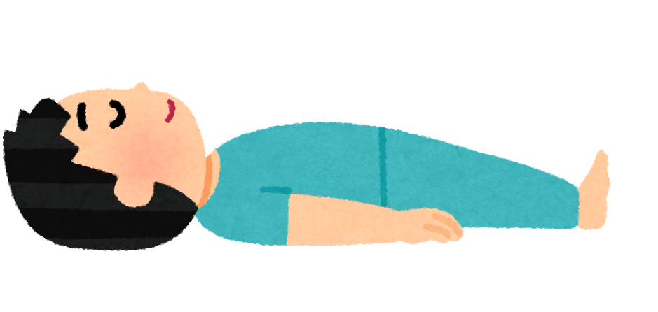
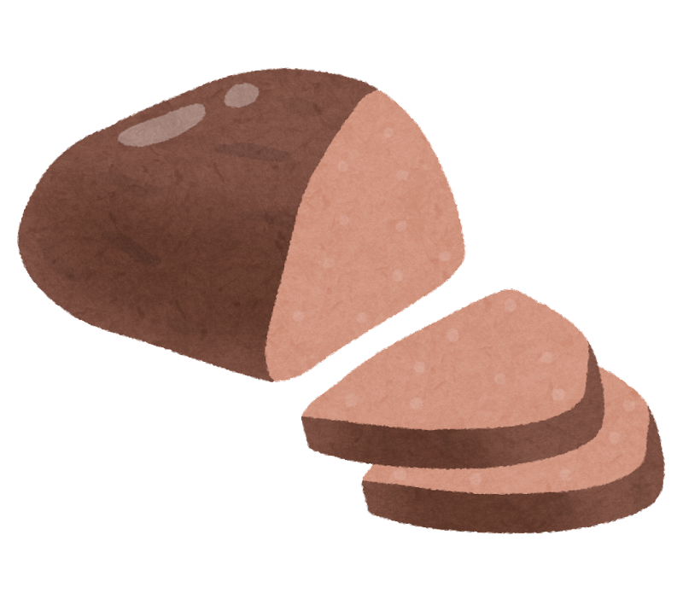
が しんしょうたん
臥薪嘗胆
敗戦の悔しさを
忘れないために…
呉王
薪の上で寝る
胆を嘗める

Slide 9
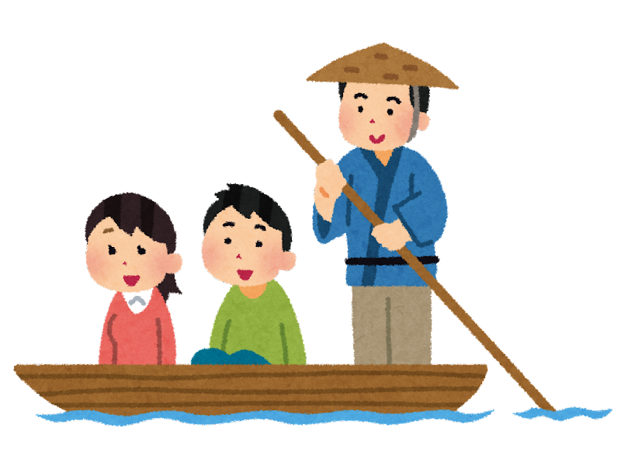
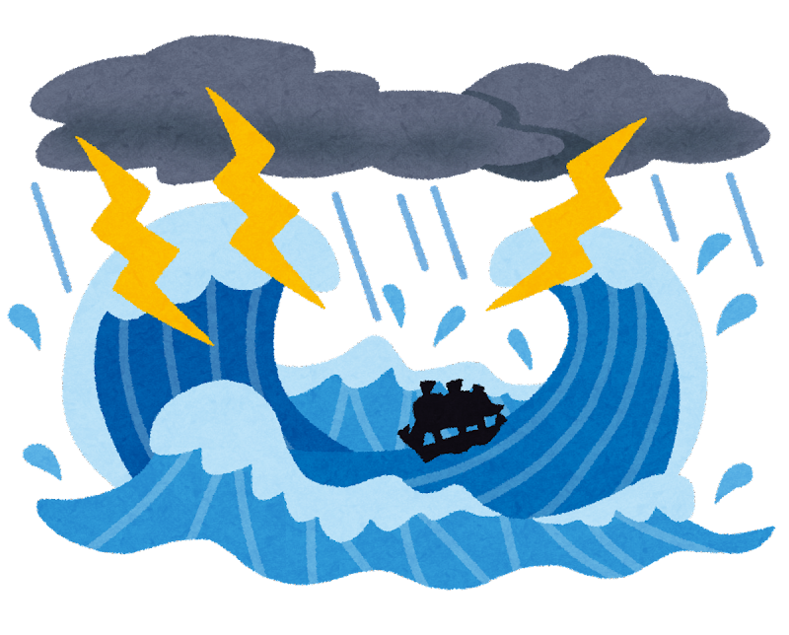
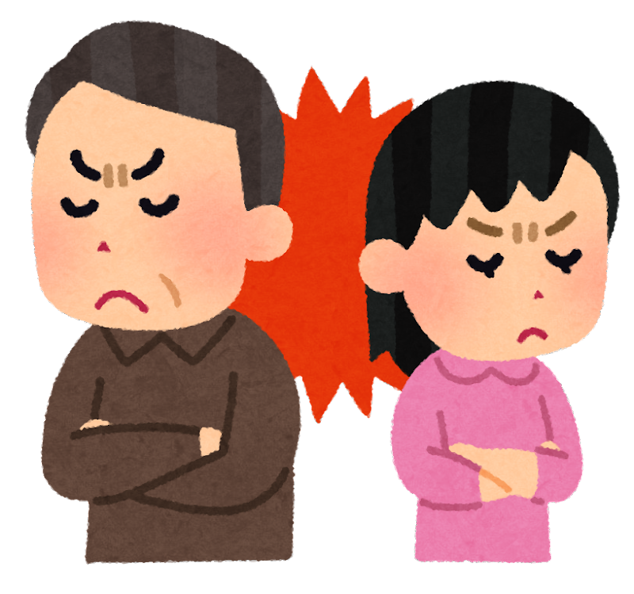
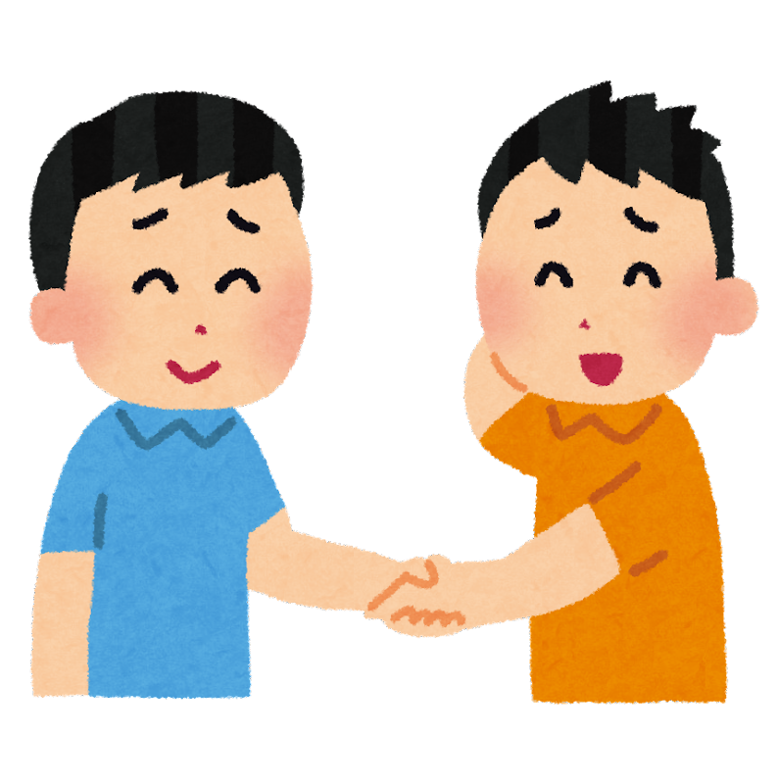
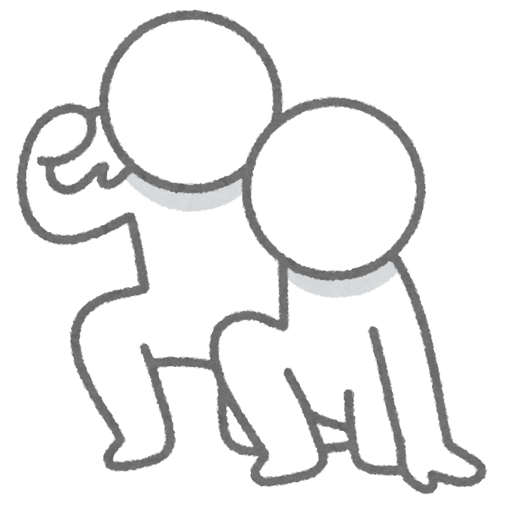
ご えつどうしゅう
呉越同舟
呉と越の激しい争いのなか・・・
呉人
呉人
越人
越人
国境の川渡り
嵐でみんなで協力
苦難を共に乗り越える

Slide 10
周を支える建前で
異民族
周の家来No.1を争った時代
異民族

Slide 11
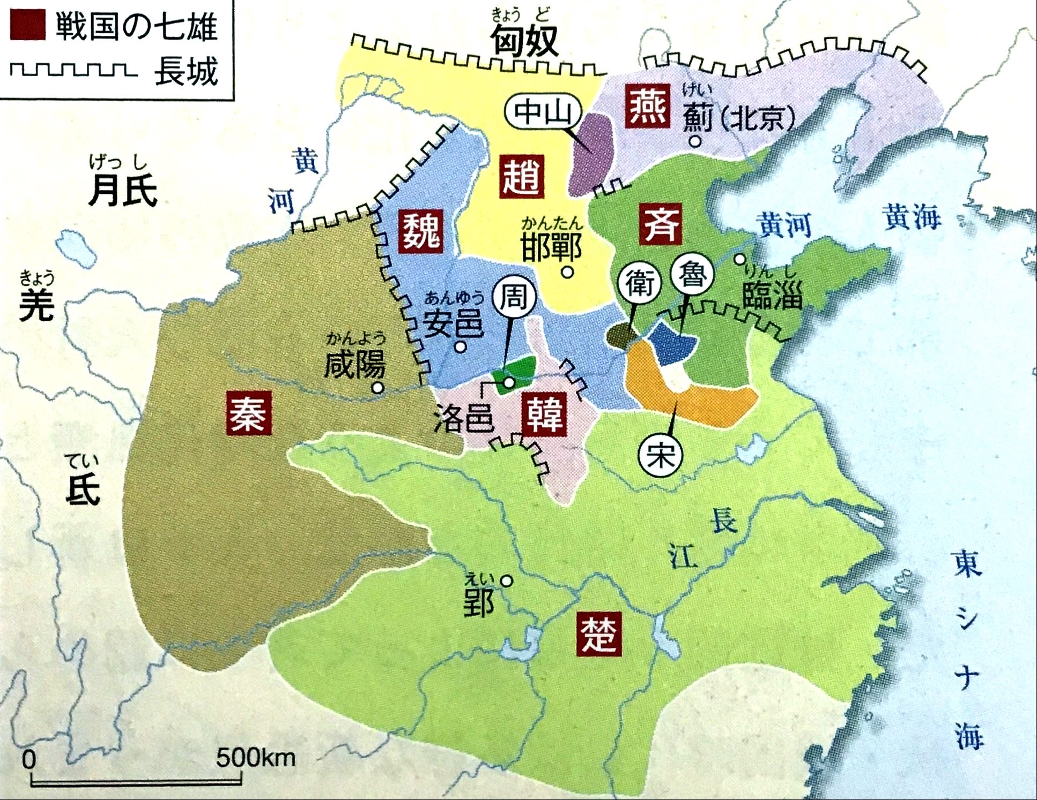
春秋時代
戦国時代
資料：『詳説世界史探究』山川出版社

Slide 12
秦
魏
趙
燕
韓
斉
楚

Slide 13
戦国時代
周を無視し、王を自称して覇権を争う実力主義の時代
秦
魏
趙
燕
戦国の七雄
韓
斉
楚

Slide 14
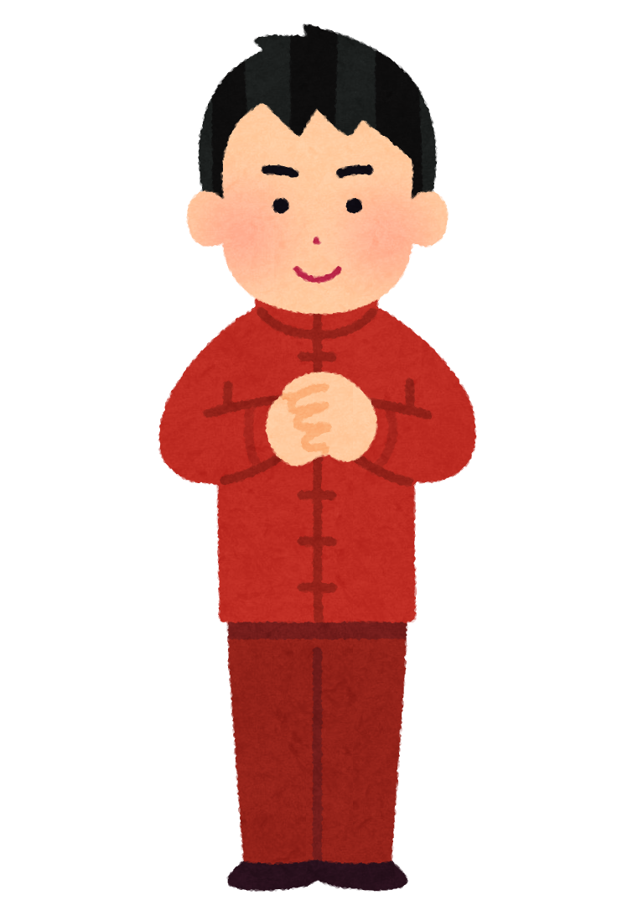
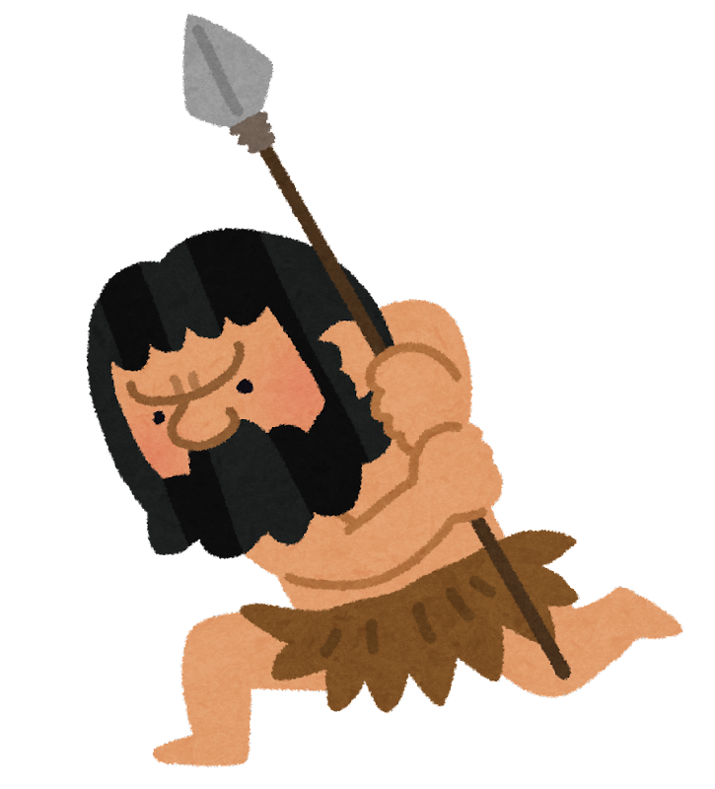
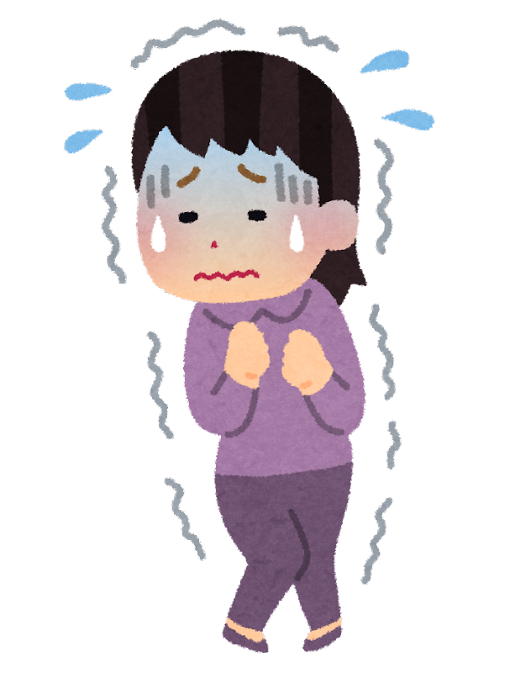
か い
「中国」意識・ 華夷思想成立
花が咲き誇る国「中華」
劣っている異民族
「夷狄」
本当は恐怖心を隠すためにわざと軽蔑したの。

Slide 15
周の衰退
内乱、犬戎の侵入 → 鎬京から洛邑に遷都
→ 以後、東周と呼ばれる
春秋時代
覇者・・・周王を支える有力諸侯
→ 諸侯たちが権威を争う時代
戦国時代
戦国の七雄・・・特に有力な戦国の7国
→ 王を自称する実力主義時代
華夷思想
中国が文化の中心であり、それ以外は「夷狄」と蔑称

